Slide 1
Digitalização de Serviços de Metrologia Legal
Congresso Brasileiro de Metrologia 2019
Mauricio Santos Condessa
Diretor da Diretoria de Metrologia Legal, Substituto
27 de novembro de 2019

Slide 2
MISSÃO DO INMETRO
A medida certa para
promover confiança à
sociedade e competitividade
ao setor produtivo.

Slide 3
Diretrizes e Estratégias para a Metrologia Legal
Desregulamentação
Desburocratização
Inovação Tecnológica
Acreditação e Certificação
Gerenciamento e Especialização Técnica
Ações Transversais
Eficiência
Alinhamento Internacional
Como modernizar, desburocratizar e simplificar a Metrologia Legal?

Slide 4
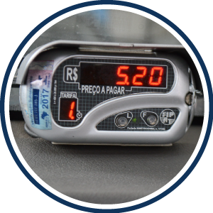
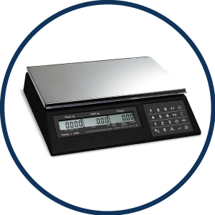
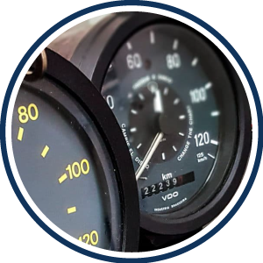
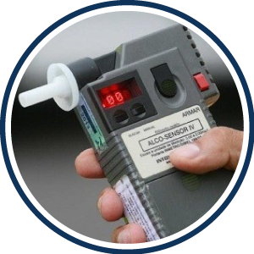
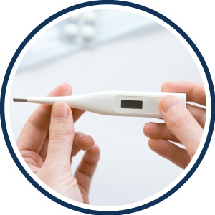

Slide 5
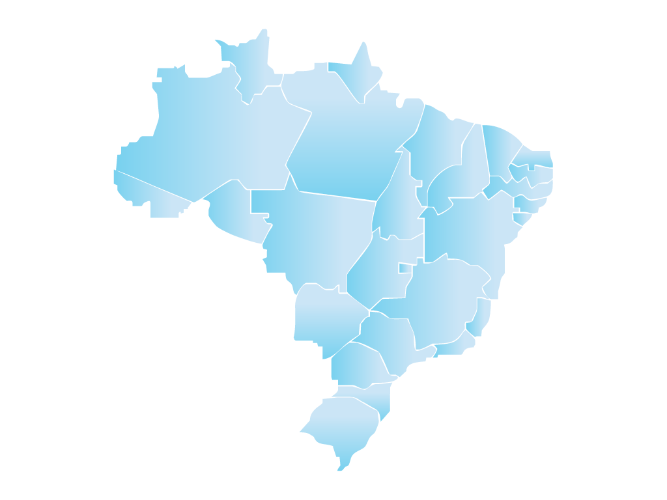
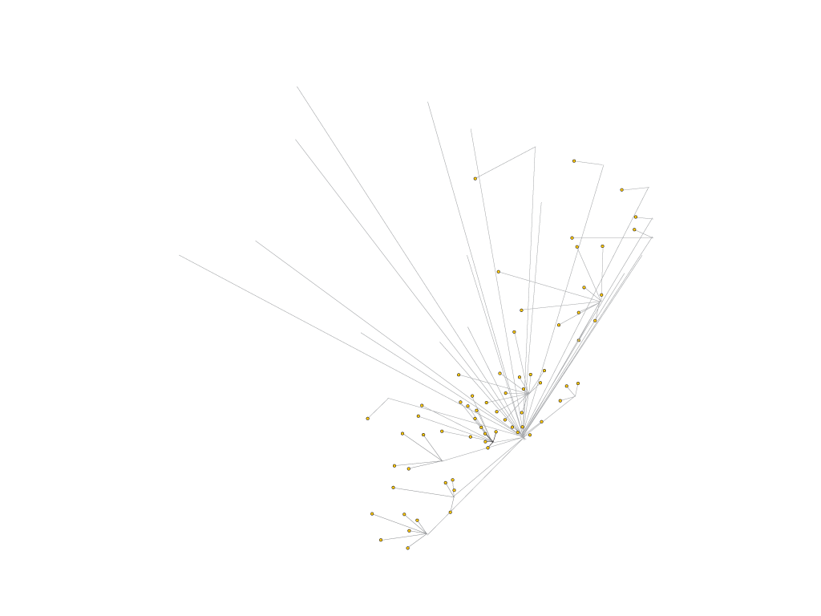
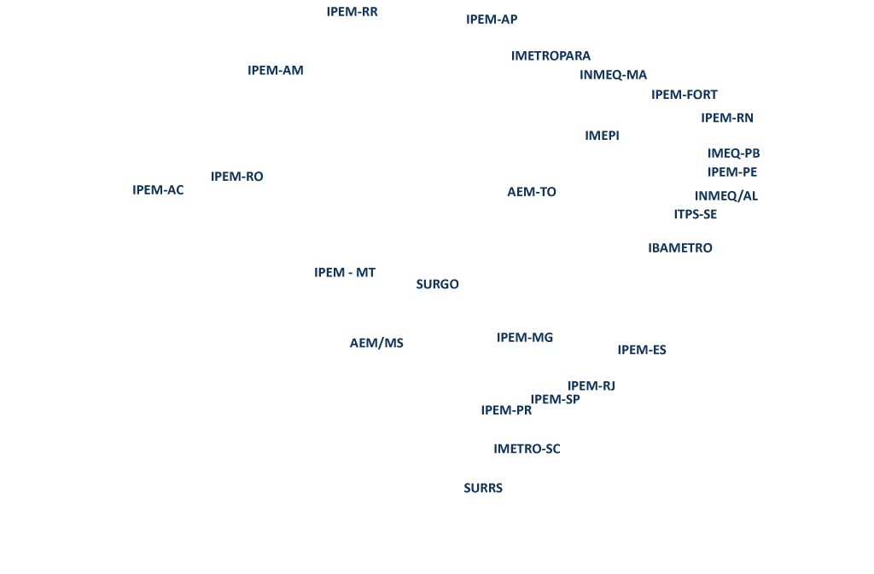
Força de Trabalho do Sistema Inmetro
6.620 profissionais, em todo o País

Slide 6
Pessoal RBMLQ-I

Slide 7
Pessoal Dimel

Slide 8
Regulação
684 itens regulados
1.108 modelos/versões de automóveis de 34 diferentes marcas no Programa Brasileiro de Etiquetagem Veicular (PBE Veicular)
260 mil processos de anuência de produtos regulamentados
1,9 mil processos de análise de licença de importação para anuência de instrumentos de medição
300 relatos de acidentes de consumo recebidos pelo Sistema Inmetro de Monitoramento de Acidentes de Consumo (Sinmac).
Fiscalização
28,6 milhões de instrumentos de medição verificados;
350 mil cronotacógrafos fiscalizados;
626 mil avaliações preliminares em produtos pré-embalados;
178 mil exames de indicação quantitativa e do conteúdo líquido de produtos pré-embalados;
635 mil ações de fiscalização em produtos com conformidade avaliada;
26,6 mil visitas a supermercados (fiscalização de pré-embalados);
Acreditação
2.700 organismos acreditados, dos quais 10 (dez) são no exterior (China, Espanha, Itália e Angola)
970 avaliadores externos
4000 avaliações por ano
(Dados de 2018)

Slide 9
Aprovação de Modelo
267 processos em 2018
Fonte: Sistema Orquestra

Slide 10
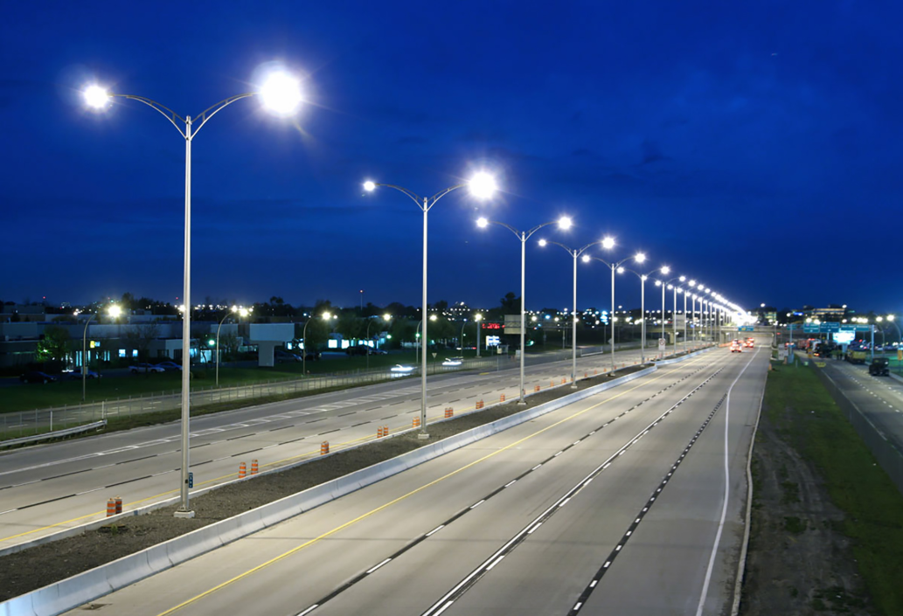

Slide 11
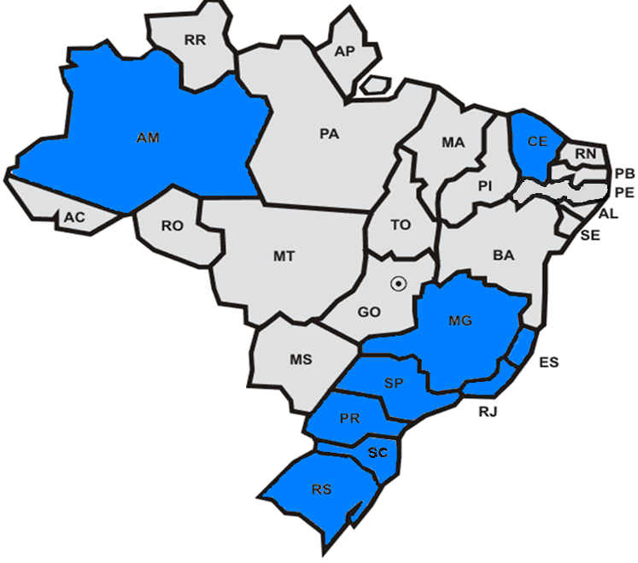
Empresas Autorizadas – Portaria Inmetro 400/2013
Empresas Autorizadas
UF | Inst Novo | Inst Reparado
AM | 1 | 0
CE | 2 | 1
ES | 1 | 0
MG | 4 | 1
RJ | 2 | 0
SP | 7 | 1
PR | 1 | 0
SC | 2 | 0
RS | 4 | 0
TOTAL | 24 | 3
Autorizações por Instrumentos
Cronotacógrafo | 3
Esfigmomanômetro | 5
Hidrômetro | 7
Medidor de Gás | 4
Medidor de Energia Elétrica | 11
TOTAL | 30
Fonte: Planilha de Controle da Dimel

Slide 12
Oficinas de Reparo Autorizadas – Portaria Inmetro 065/2015 – Total: 2974
UF | QTDE |  | UF | QTDE
AC | 7 |  | PB | 39
AL | 20 |  | PR | 275
AP | 12 |  | PE | 86
AM | 31 |  | PI | 21
BA | 174 |  | RJ | 213
CE | 70 |  | RN | 27
ES | 69 |  | RS | 186
GO | 134 |  | RO | 23
MA | 38 |  | RR | 5
MT | 88 |  | SC | 162
MS | 53 |  | SP | 851
MG | 300 |  | SE | 19
PA | 47 |  | TO | 24
Fonte: https://servicos.rbmlq.gov.br/Oficina em 08/08/2019

Slide 13
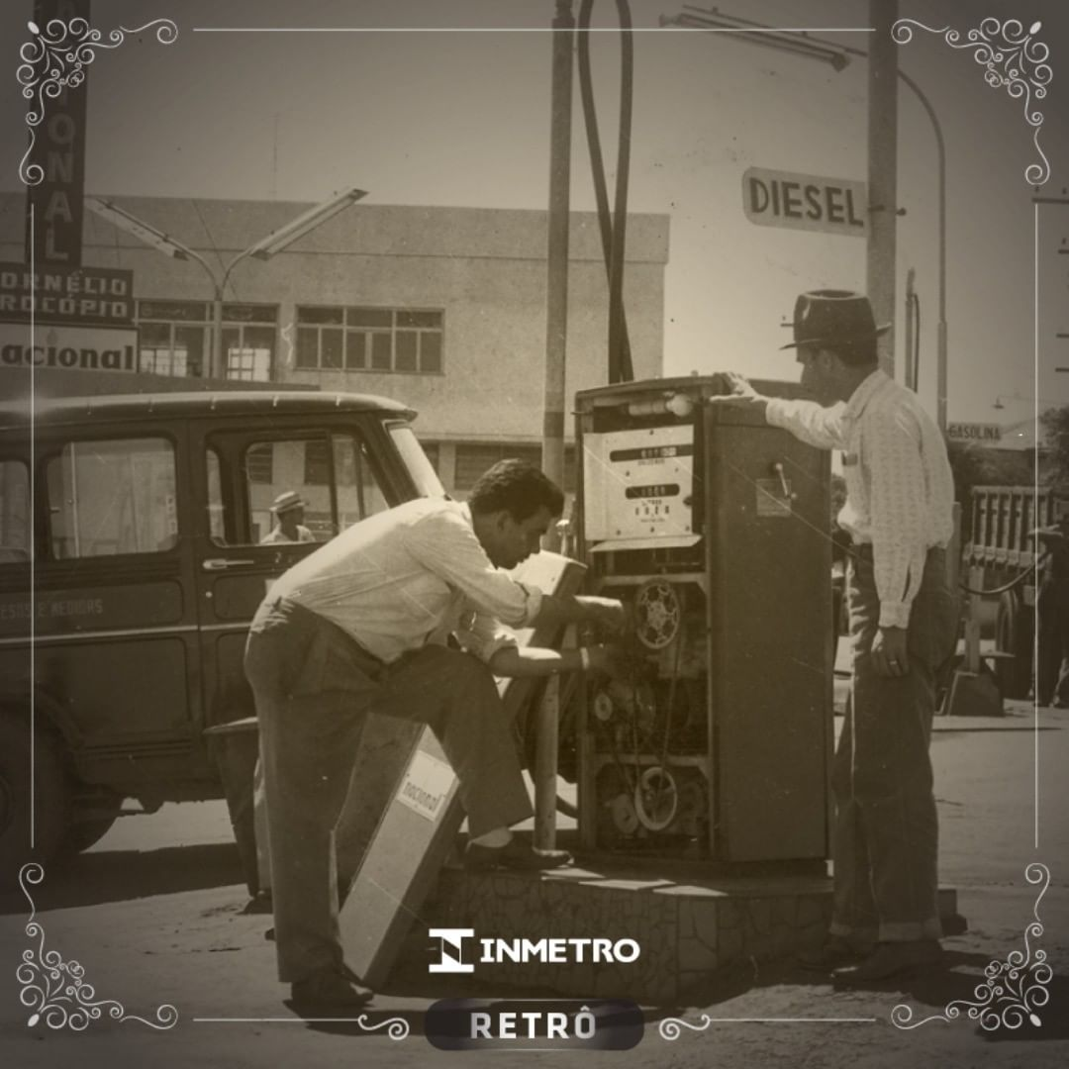

Slide 14
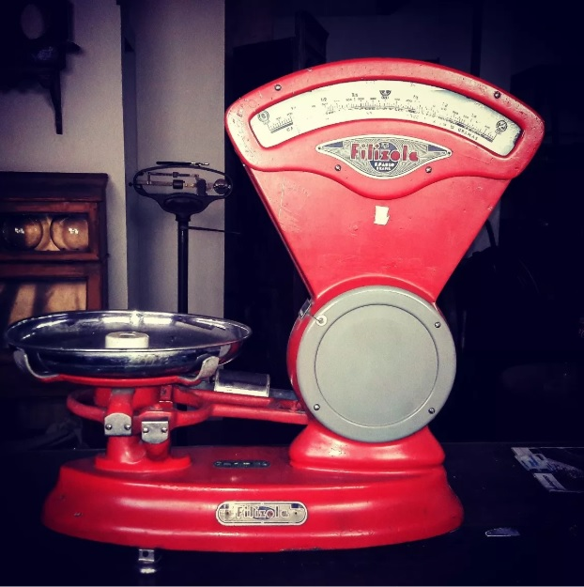

Slide 15
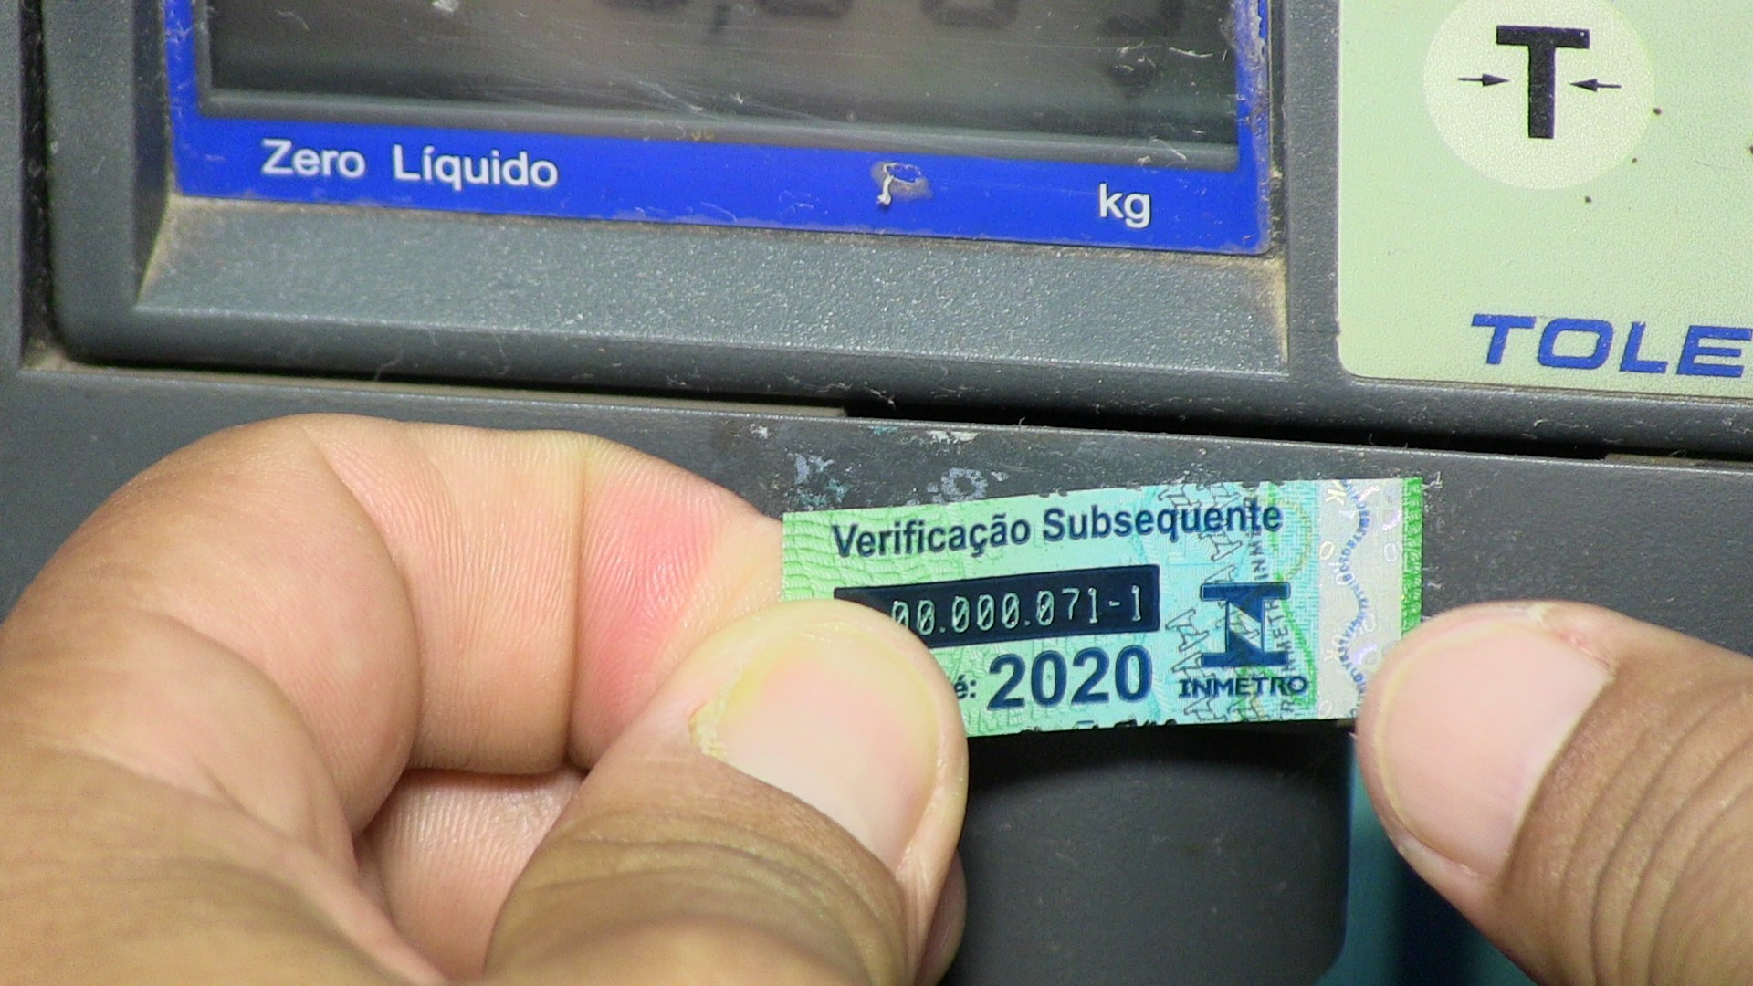

Slide 16
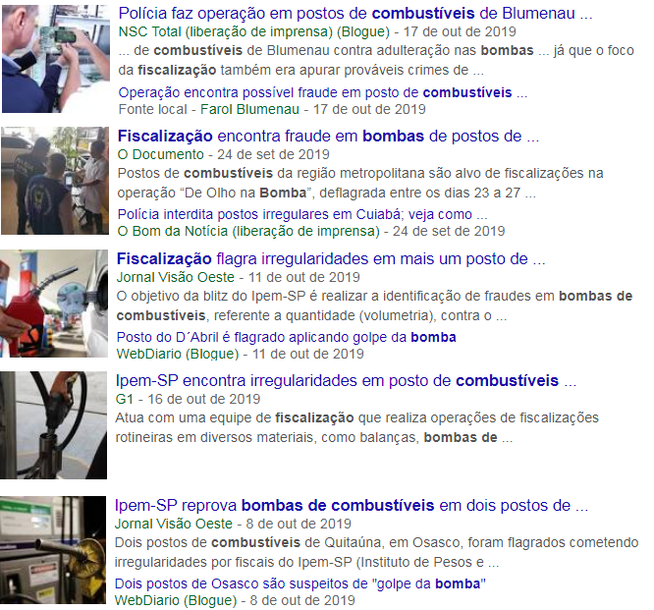

Slide 17
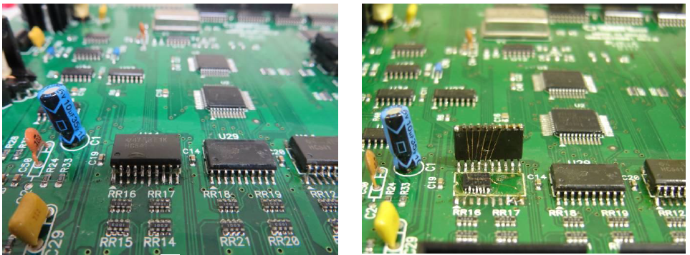

Slide 18
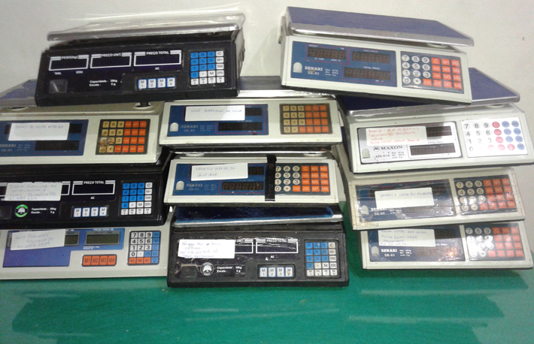

Slide 19
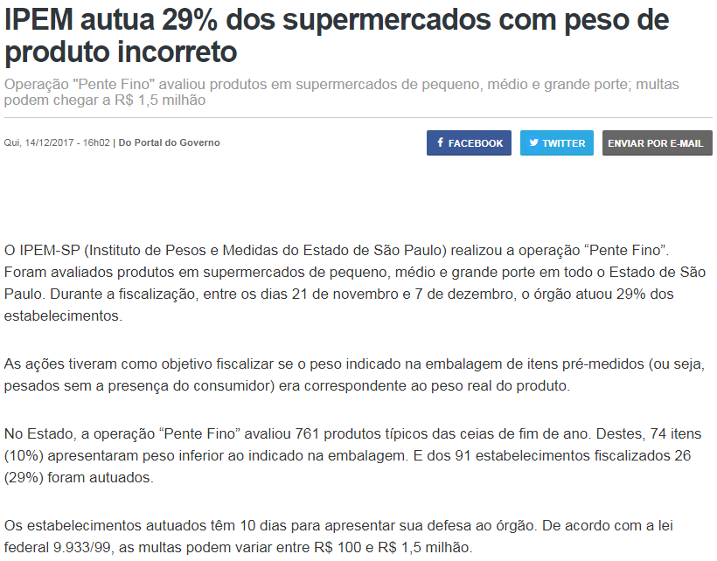

Slide 20
Está havendo credibilidade dos resultados de medição em metrologia legal?

Slide 21
Metrologia para um mundo 4.0:
Internet das Coisas
Big Data
Inteligência Artificial
Segurança da Informação
Operação em tempo real
Descentralização
Otimização dos processos
Computação em Nuvem
Como a digitalização dos serviços de Metrologia Legal pode auxiliar na credibilidade dos resultados de medição?

Slide 22
Rastreabilidade metrológica
Apoio à inovação e competitividade
Incentivo ao comércio justo
Proteção ao consumidor
Regulamentação
Incentivo ao comércio justo
Segurança de bens de uso e consumo
A medida certa para
promover confiança à sociedade e competitividade ao setor produtivo.
Notes:
Apresentar Inmetro / Missão / Projetos

Slide 23
IMPLANTAR E EMITIR
CERTIFICADOS DIGITAIS
PARA EQUIPAMENTOS
(IoT)

Slide 24
Inmetro será Autoridade Certificadora normativa junto ao ICP-BR
O uso de certificados digitais possibilitará o nascimento de serviços inovadores
Capacitação de agentes metrológicos
Utilização de certificados de atributo para validação de produtos em sites de e-commerce
Emissão em nuvem de papéis legais assinados digitalmente, acabando com falsificações de certificados de verificação
Notes:
Conclusão daquilo que precisamos

Slide 25
Sala cofre
TI
Segurança ao cidadão
ICP-BR
App
Certificado digital
Certificado digital
Módulo
seguro
Segurança
Bluetooth
Uso em
produtos
Bomba
segura
Armazenamento
de chaves
Fim das fraudes
Abastecimento
seguro
Integração global

Slide 26
Redução em 10% em produtos piratas representaria um ganho de US$ 250 milhões a US$ 750 milhões no comércio legal
BENEFÍCIOS
PARA O PAÍS E
SETOR PRODUTIVO

Slide 27
Estímulo à produção e comercialização de produtos em conformidade regulatória
Redução de fraudes e práticas enganosas
no comércio
Combate à lavagem de dinheiro
Aumento da arrecadação de taxas e impostos com a eliminação de contrafação
Aumento da competitividade industrial
Aumento da segurança para o cidadão
Redução do custo da realização de
negócios no país
BENEFÍCIOS
SOCIAIS

Slide 28
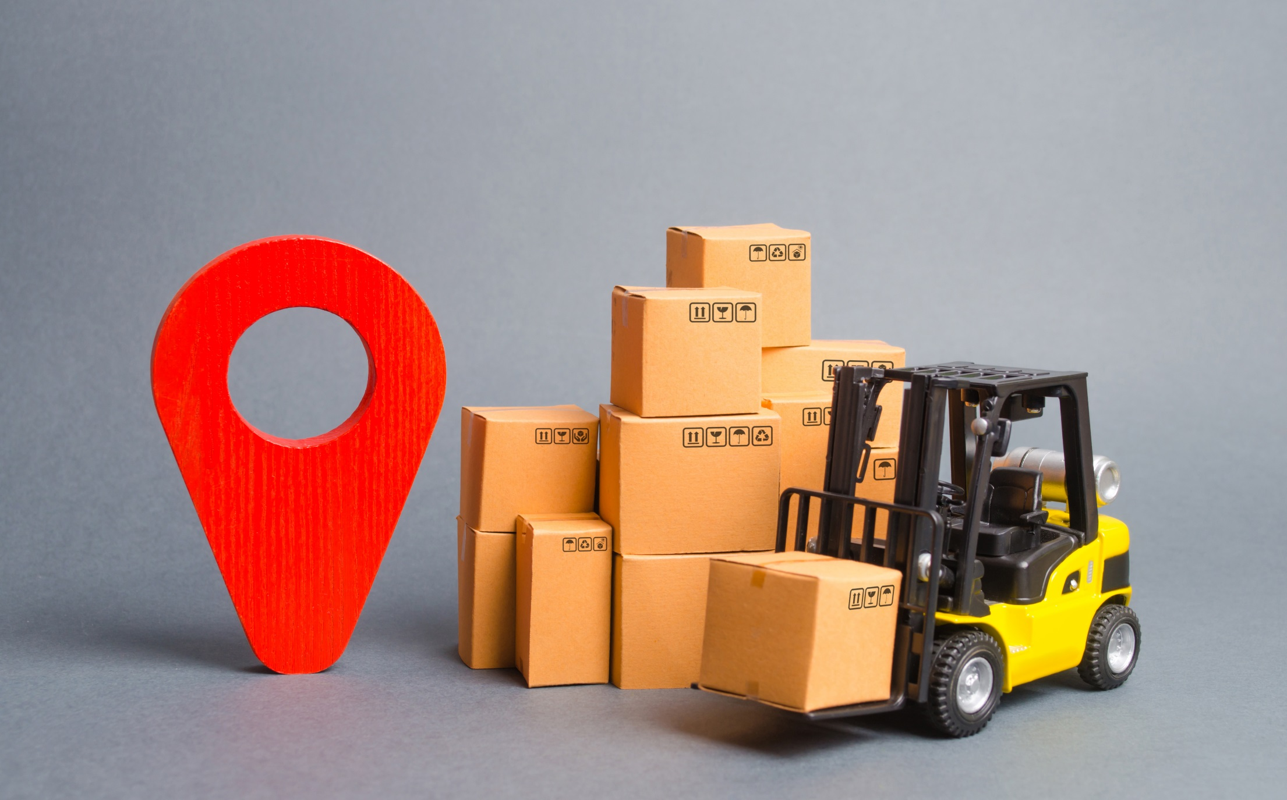
COLETAR DADOS DO SETOR PRODUTIVO
DESDE A PRODUÇÃO ATÉ VALIDAÇÃO
NO MERCADO CONSUMIDOR
DESENVOLVER
BUSSINESS
INTELLIGENCE
Para monitoramento de mercado e
gestão do estoque regulatório
PARA PROMOVER FISCALIZAÇÃO INERENTE DEMANDADA,ADEQUAÇÃO DO ESTOQUE REGULATÓRIO E JUSTA CONCORRÊNCIA

Slide 29
Digitalização de serviços
Integração de bases de dados de problemas regulatórios
Integração de bases de dados governamentais
Inventário de ensaios laboratoriais
Inventário de infraestrutura laboratorial
Inventário das normas técnicas utilizadas
Plataforma de inovação para novos negócios digitais
Repositório de atos normativos relacionais
ELEMENTOS
DO BUSSINESS
INTELLIGENCE
Notes:
Principais fomentos do BI

Slide 30
Redução de fraudes com práticas enganosas de comércio:
Aumento do volume de vendas do mercado formal: US$ 1,5 milhões
Aumento da arrecadação fiscal – US$ 540 mil
Aumento da arrecadação fiscal
Redução do custo do excesso de burocracia no pré-mercado
Aumento da arrecadação decorrente de atuações de não conformidades pela fiscalização mais eficiente
BENEFÍCIOS
ECONÔMICOS E
FINANCEIROS

Slide 31
Redução de acidentes de consumo e maior confiabilidade nas medições
BENEFÍCIO
SOCIAL

Slide 32
Muito Obrigado!
Mauricio Santos Condessa: mscondessa@inmetro.gov.br
(21) 2679-9123
Marcos Trevisan Vasconcellos: mtvasconcellos@inmetro.gov.br
(21) 2679-9547

